Slide 1
Jornada de puertas abiertas 2023 EIR Pediatría

Slide 2
Enhorabuenaa!!
¡Ya sois residentes de enfermería!

Slide 3
Quotations are commonly printed as a means of inspiration and to invoke philosophical thoughts from the reader.

Slide 4
Quotations are commonly printed as a means of inspiration and to invoke philosophical thoughts from the reader.
¿Cuál es el mejor hospital?

Slide 5
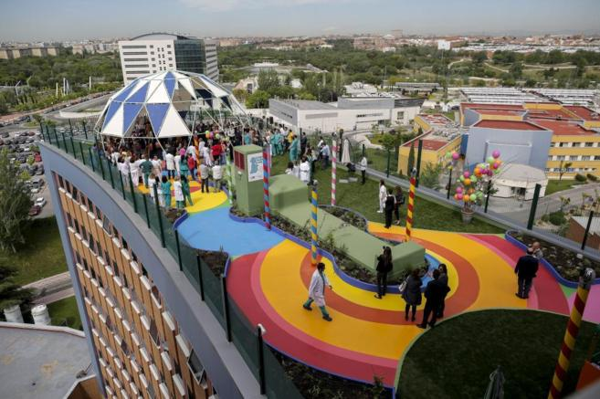
EL NUESTRO !!

Slide 6
¿Por que?
Gran variedad de especialidades pediátricas
De referencia nacional:
-Cardiopatias congénitas
-Enf. Raras
-Vía aérea
-Hemato-oncología
Hospital de 3er nivel
Hospital de referencia del sur de la Comunidad de Madrid
Hospital IHAN
Banco Regional de LM
i + 12, Instituto de investigación

Slide 7
¿Que formación tenemos?
RCP básica y avanzada pediátrica y neonatal
Curso básico de Lactancia Materna
Curso básico Investigación
Cursos en otras unidades docentes
Jornadas y Congresos
Formación interna

Slide 8
Formamos parte de la “ALIANZA SUR”
Hospital de Móstoles
Hospital de Fuenlabrada
Hospital Severo ochoa
Hospital 12 de Octubre
Hospital de Getafe
Fundación de Alcorcón
Hospital Infanta Cristina
Hospital Rey Juan Carlos

Slide 9
¿Cómo reflejamos nuestro trabajo?
Memoria anual de actividades
Registro de actividades del residente
Encuesta de valoración de la rotación
Tutorías trimestrales
Reuniones entre residentes y tutoras mensuales

Slide 10
1.
Rotaciones 1er ano
Atención Primaria: 3 meses
Enfermera escolar: 2 meses
Urgencias: 1 mes
Maternidad: 1 mes
Unidad de pediatría: 5 meses
- Pediatría General
- Infecciosas/Lactantes
- Cirugía
- Cardiología
Lacto-dietética
Consulta de Nutrición
Consulta de Ostomías
Consulta de Cardiología
Consulta de Diabetes
Sala de hemodinamia

Slide 11
1.
Rotaciones 2º ano
Atención Primaria: 2 meses
Onco-Hematología: 1,5 meses
Urgencias: 1 mes
Psiquiatría infanto-juvenil: 15 días
Unidad Neonatal: 1 meses
C. Intensivos Neonatales (UCIN): 3 meses
C. Intensivos Pediátricos (UCIP): 3 meses
Banco de Leche
Hospitalización a domicilio
Consultas

Slide 12
2.
Horario laboral
Lunes a Viernes 8:00-15:00h
+ 2.5h semanales extra
(cursos, biblioteca, jornadas)

Slide 13
3.
Guardias
~ 22 anuales ~
...Consensuadas…
…Unidades ya completadas…
Viernes noche
Sábado mañana
Sábado noche
…Refuerzo donde hay mayor carga laboral…

Slide 14
4.
Vacaciones, LD, DF
ANUALMENTE:
Vacaciones: 22 V
Libres disposición: 6 LD
Permisos formación. 6 PF
…cualquier periodo vacacional, pero 2 eir presentes por año…

Slide 15
En definitiva…

Slide 16
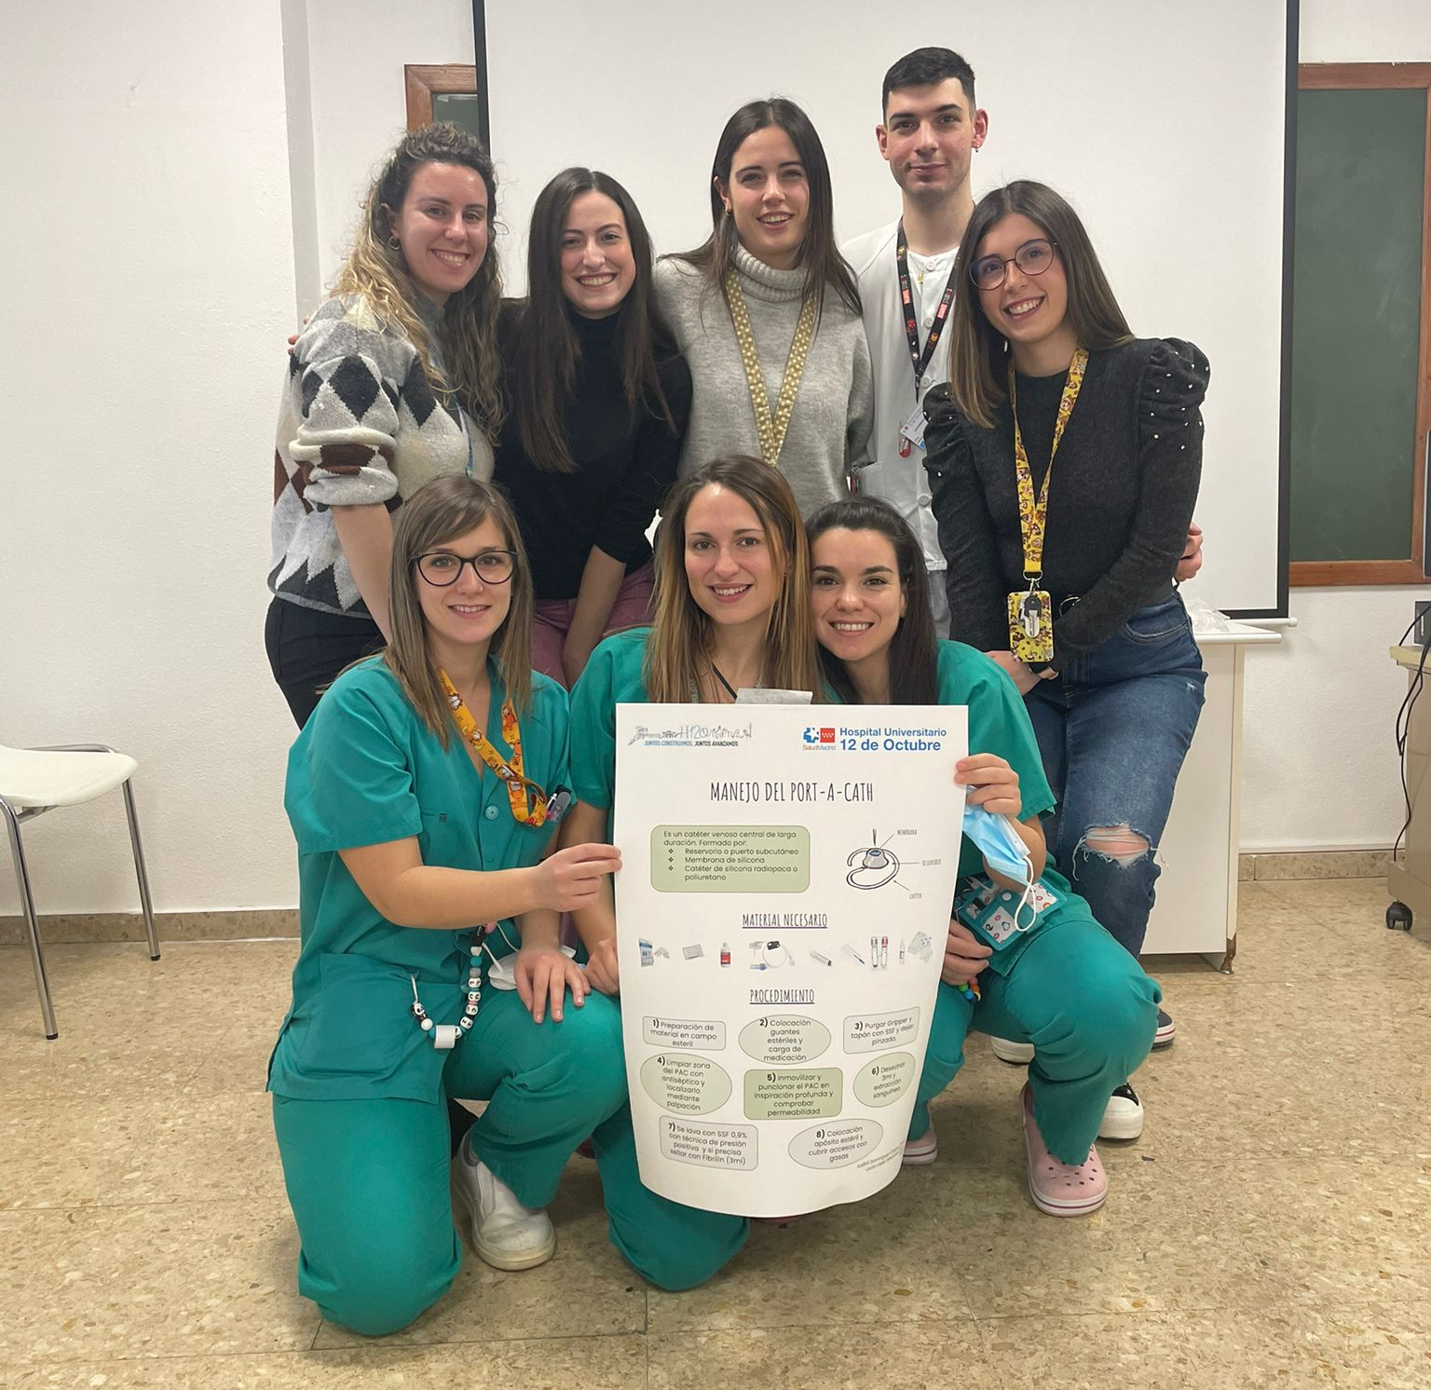
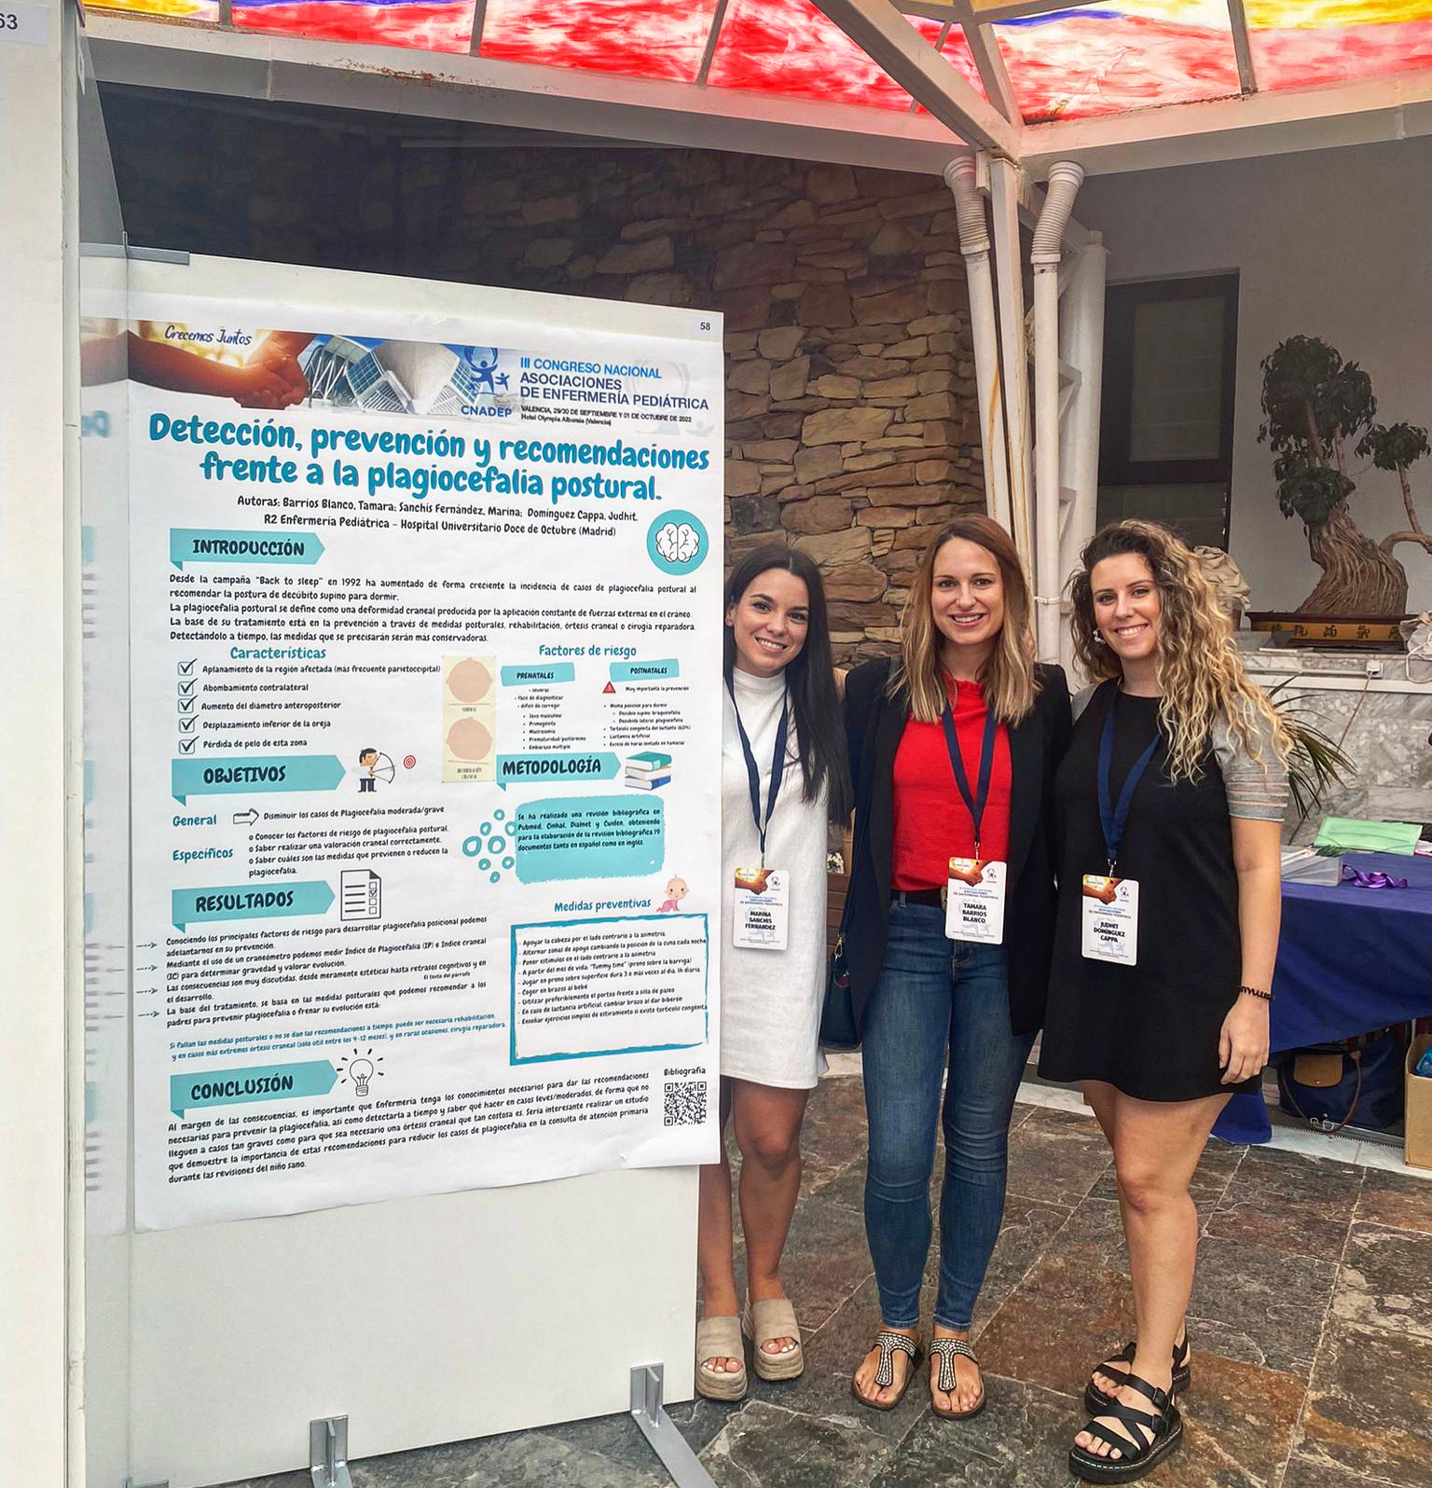
…Hay que trabajar…

Slide 17
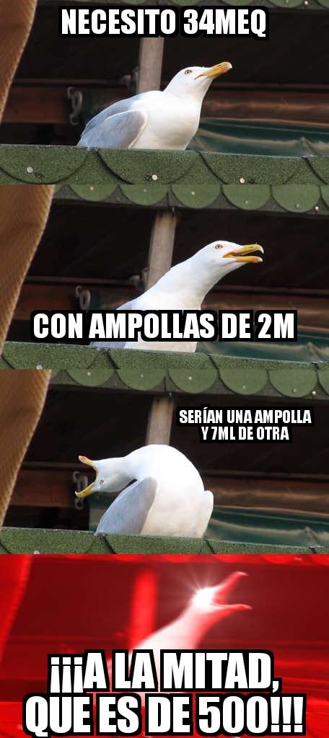
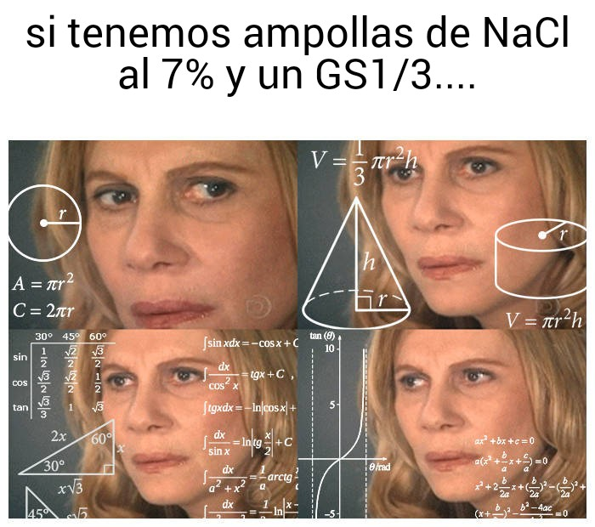
…Vais a aprender
un montón…

Slide 18
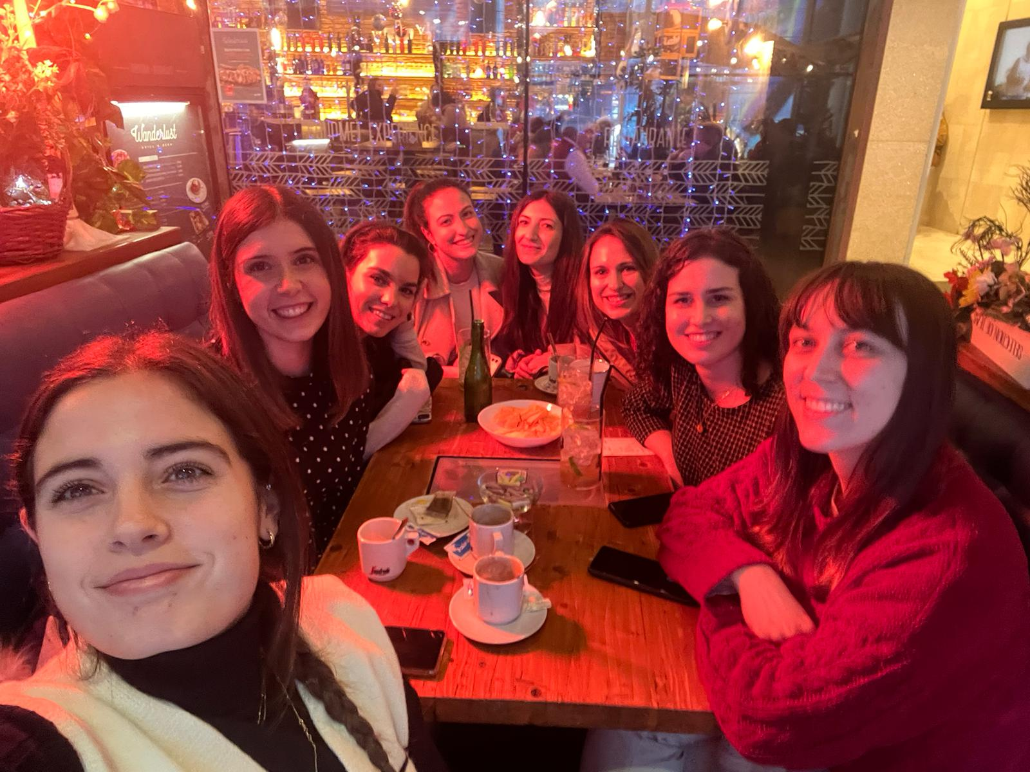
…pero también hay que divertirse!!

Slide 19
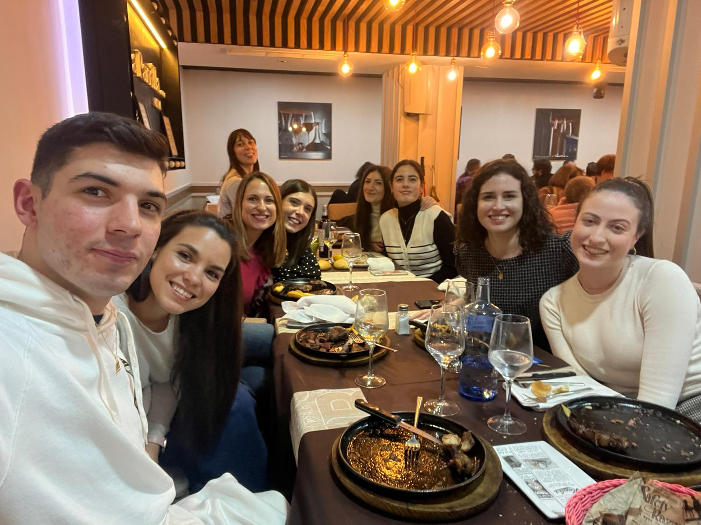

Slide 20
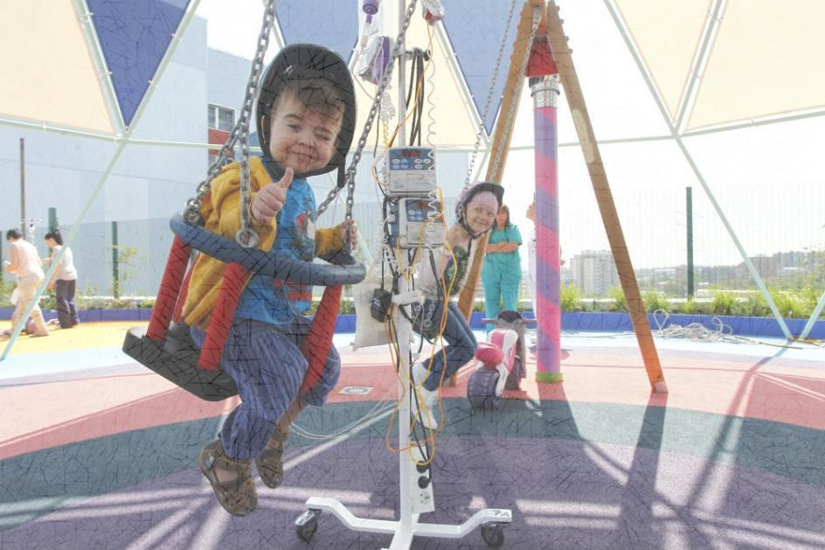
¡GRACIAS!

